Slide 1

Пән: Заманауи электр энергетикасы
Ә. Бүркітбаев атындағы Энергетика және машина жасау институты
«Энергетика» кафедрасы
№ 1-дәріс
Тақырыбы: Кіріспе. Электр энергетикалық жүйе
Лектор: Сарсенбаев Е.А.
«Энергетика» кафедрасының қауымдастырылған профессоры
E-mail: y.sarsenbayev@satbayev.university

Slide 2
ДӘРІС ЖОСПАРЫ:
Негізгі ұғымдар мен анықтамалар;
Электр энергетикалық жүйе;
Электр энергетикалық жүйенің ерекшеліктері;
Энергетикалық жүйенің ерекшеліктері;
Электрлік желілер;
Бақылау сұрақтары.

Slide 3
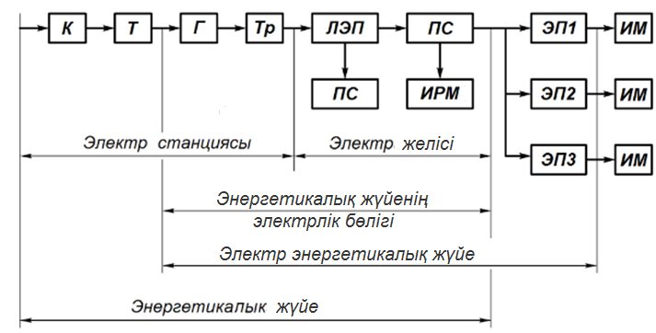
1. Негізгі ұғымдар мен анықтамалар
Энергетикалық жүйе бөлігінің құрылымдық схемасы
К – жылу электр станцияның қазандығы;
Т – турбина;
Г – генератор;
Тр – трансформатор;
ЛЭП – электр беріліс желісі;
ПС – қосалқы станция;
ИРМ –реактивті қуат көзі;
ЭП – электр тұтынушы;
ИМ – орындаушы механизм.
Энергетикалық жүйе – бұл барлық энергетикалық ресурстардың, электр және жылу энергиясын өндіру , түрлендіру, тарату және оны пайдалану әдістерінің, сонымен бірге тұтынушылардың өзара байланысқан жиынтығы.
Электр энергетикалық жүйе – бұл энергетикалық жүйенің электрлік бөлігі болып, электр энергиясын өндіруші, түрлендіруші, таратушы және тұтынушы бөліктері өзара байланысады.

Slide 4
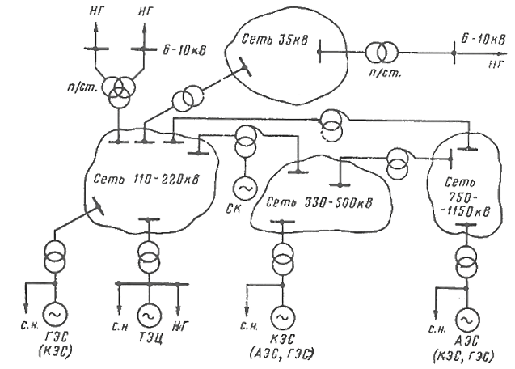

Slide 6
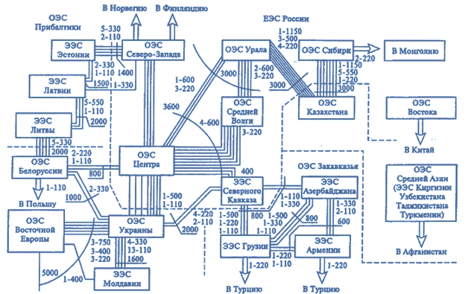
2. Электр энергетикалық жүйе
Структура ЭЭС СНГ

Slide 7
3. Электр энергетикалық жүйенің ерекшеліктері
Элементы электроэнергетической системы
Силовые элементы: генераторы, трансформаторы, автотрансформаторы, инверторы, ЛЭП, нагрузки (потребители);
Элементы управления: реле, регуляторы возбуждения СМ, регуляторы частоты, коммутационные аппараты и т.п.;
Измерительные элементы: трансформаторы тока и напряжения

Slide 8
3. Электр энергетикалық жүйенің ерекшеліктері
1) В электроэнергетической системе производство электроэнергии, ее распределение и преобразование в другие виды энергии осуществляются практически в один и тот же момент времени, т.е. электроэнергия нигде не аккумулируется. Именно эта особенность превращает всю сложную электроэнергетическую систему, отдельные звенья которой могут быть географически удалены на многие сотни километров, в единый механизм и приводит к тому, что все элементы системы взаимно связаны и взаимодействуют. Энергия, произведенная в системе, равна энергии, потребленной в ней.
2) Относительная быстрота протекания в ней переходных процессов. Волновые процессы совершаются в тысячные или даже миллионные доли секунды; процессы, связанные с короткими замыканиями, включениями и отключениями, качаниями, нарушениями устойчивости, совершаются в течение долей секунды или нескольких секунд.
3) Электроэнергетическая система тесно связана со всеми отраслями промышленности, связью, транспортом и т.п. Эта связь осуществляется гигантской совокупностью разнообразнейших приемников электрической системы, получающей питание электроэнергией от современной энергетической системы. Эта особенность энергетической системы резко повышает актуальность обеспечения надежности работы энергосистемы и требует создания достаточного резерва мощности во всех ее элементах.

Slide 9
4. Энергетикалық жүйенің ерекшеліктері
1) Одновременность процессов производства, распределения и потребления электроэнергии приводит к тому, что выработка электроэнергии жестко определяется ее потреблением. Преобразование и передача энергии происходят во всех элементах системы с потерями энергии и, следовательно, потребление энергии должно учитывать не только полезное потребление, но и потери энергии в элементах преобразования и передачи.
Отсюда вытекает следующее:
а) снижение выработки энергии на электростанциях против требуемого уровня из-за ремонтов оборудования, аварий и других причин при отсутствии резерва в системе требует снижения количества энергии, отпускаемой потребителю;
б) временное снижение потребления энергии из-за ремонта оборудования, аварий и других причин при отсутствии в системе так называемых потребителей-регуляторов не дает возможности полностью использовать оборудование электростанции в этот период;
в) небаланс между мощностью электростанций и мощностью, потребляемой в системе, не может существовать. При снижении мощности электростанций одновременно автоматически снижается потребляемая мощность, и наоборот.
2) Быстрота протекания переходных процессов в электрической системе требует обязательного применения специальных автоматических устройств. Эти устройства, часто весьма быстродействующие, должны обеспечить надлежащую корректировку переходных процессов в системе. Правильный выбор и настройка всех этих автоматических устройств, к которым относятся аппараты защиты от перенапряжений, установки релейной защиты, автоматические регуляторы, автоматические выключатели и т.п., немыслимы без учета работы всей системы как единого целого. Все это способствует широчайшему внедрению автоматики в энергетических системах и полной автоматизации отдельных электростанций, подстанций и т.п.

Slide 10
4. Энергетикалық жүйенің ерекшеліктері
3) Связь работы энергосистем со всеми отраслями народного хозяйства предопределяет необходимость своевременного их развития. Рост энергетических систем должен обязательно опережать рост потребления энергии, иначе создание резервов в энергосистемах невозможно. С другой стороны, рост энергетических систем должен быть гармоничным: все элементы системы должны развиваться без каких-либо диспропорций в развитии отдельных элементов.
Основные доводы в пользу объединения энергосистем:
а) уменьшение суммарного резерва мощности;
б) улучшение использования мощности и энергии гидроэлектростанций одной или обеих систем;
в) уменьшение суммарного максимума нагрузки объединяемых энергосистем;
г) взаимопомощь систем в случае неодинаковых сезонных изменений мощности электростанций и, в частности, гидроэлектростанций;
д) взаимопомощь систем в случае неодинаковых сезонных изменений нагрузки;
е) взаимопомощь систем в проведении ремонтов.

Slide 11
4. Энергетикалық жүйенің ерекшеліктері
Объединенная энергосистема так же, как и отдельная энергосистема, является единым производственным комплексом. Однако наличие относительно слабой связи накладывает особый отпечаток на объединение энергосистем. Различие сказывается в том, что:
а) резкие изменения режима и даже аварии в одной системе редко отражаются на второй, если мощность связи невелика по сравнению с мощностью объединяемых систем;
б) при резких изменениях режима слабая связь может легко нарушиться и системы могут разделиться; последнее обстоятельство требует автоматического ограничения перетоков мощности;
в) автоматическое регулирование частоты в объединении во многих случаях требует обязательного автоматического регулирования обменного потока мощности.

Slide 12
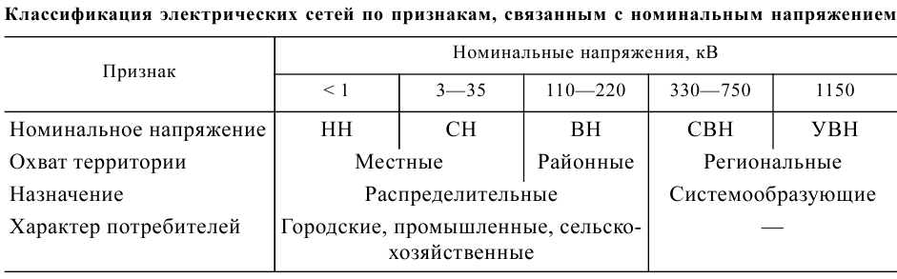
5. Электрлік желілер
Электрическая сеть как часть электроэнергетической системы обеспечивает возможность выдачи мощности электростанций, ее передачу на расстояние, преобразование параметров электроэнергии (напряжения, тока) на подстанциях и ее распределение по некоторой территории вплоть до непосредственных электроприемников. Электрические сети современных энергосистем характеризуются многоступенчатостью, т.е. большим числом трансформаций на пути от источников электроэнергии к ее потребителям.

Slide 13
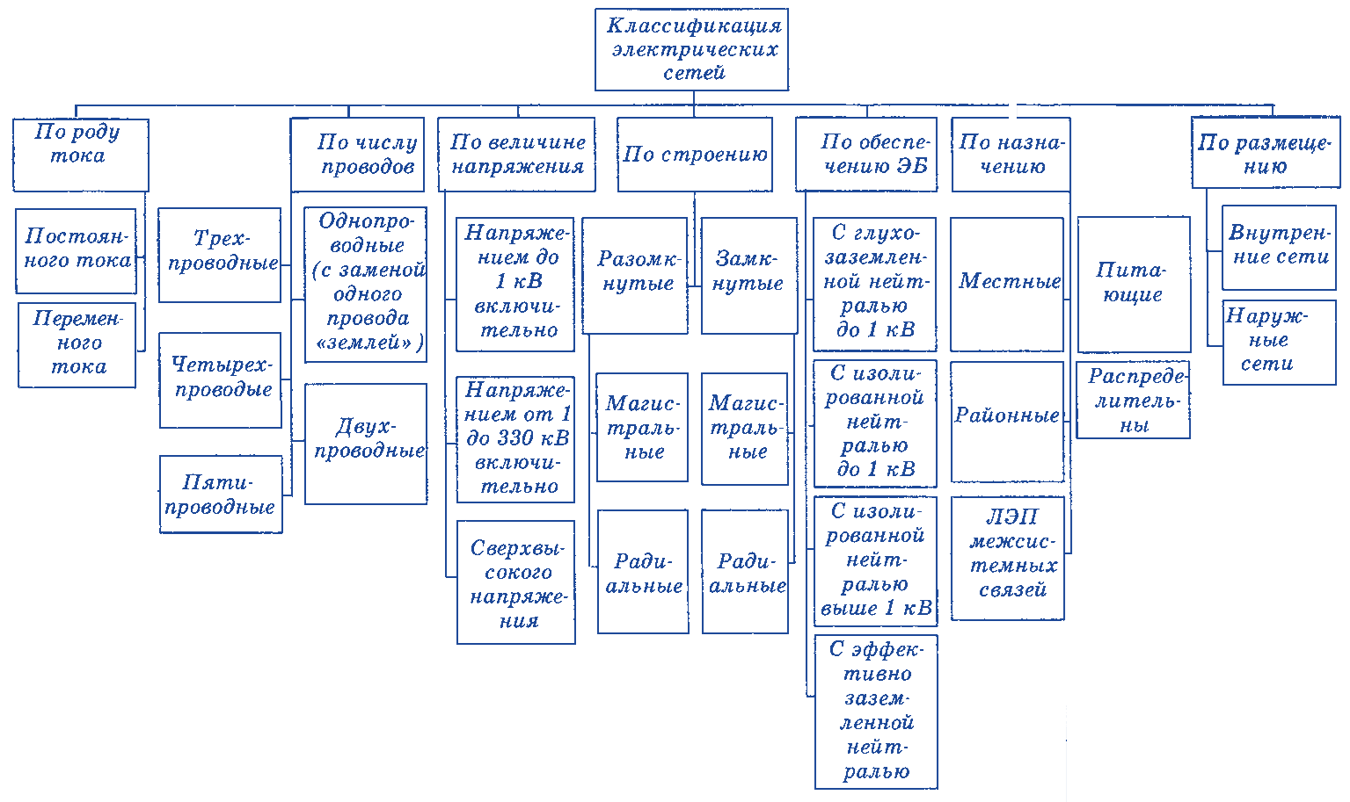
5. Электрлік желілер

Slide 14
6. Бақылау сұрақтары
Келесі сұрақтарға жауап беріңіз:
Энергетикалық жүйе қандай элементтерден тұрады?
«Энергия жүйесі» және «электр энергетикалық жүйесі» ұғымдарының айырмашылығы неде?
Электр энергетикалық жүйенің негізгі ерекшеліктері қандай?
Электр желісіне қандай электр қондырғылары кіреді?
Қазіргі заманғы энергетикалық жүйелер желілерінің ерекшеліктері қандай?
Үш фазалы айнымалы ток электр тораптарының номиналды кернеулері қандай?
Электр желілері номиналды кернеу бойынша қалай ерекшеленеді?
Аумақтың көлеміне, мақсатына, тұтынушылардың сипатына, ток түріне, конструкциясына қарай электр желілері қандай жіктеледі?

